Slide 1
操作插件开发

Slide 2

课程收益
掌握操作插件配置
掌握操作插件开发

Slide 3
Content
01
概述
02
操作插件开发介绍
03
案例演练

Slide 4
Content
01
概述
02
操作插件开发介绍
03
案例演练

Slide 5
概述
操作插件，用于对操作的执行过程进行干预、控制，以实现自定义扩展功能。
如可以为审核操作，附加插件，在审核前，进行数据检查，只有符合条件的数据才允许审核；审核后，进行自动下推，并与审核操作保持在一个事务，如果自动下推失败，则审核回滚，确保数据的完整性。
特别说明：请谨慎使用单据维护界面插件的BeforeExecuteOperationTransaction事件、 AfterExecuteOperationTransaction事件，进行操作前后处理。单据维护界面的这两个事件，与操作本身并不是同一事务，如果在AfterExecuteOperationTransaction进行同步数据处理，如果处理失败，则无法回滚数据，从而造成数据不一致。

Slide 6
Content
01
概述
02
操作插件开发介绍
03
案例演练

Slide 7
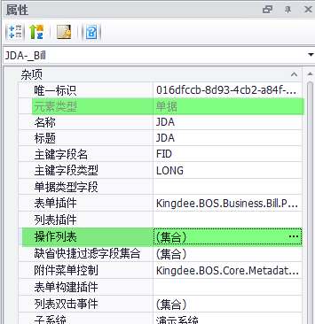
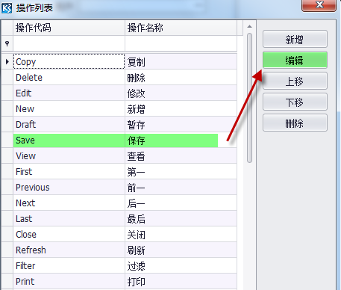
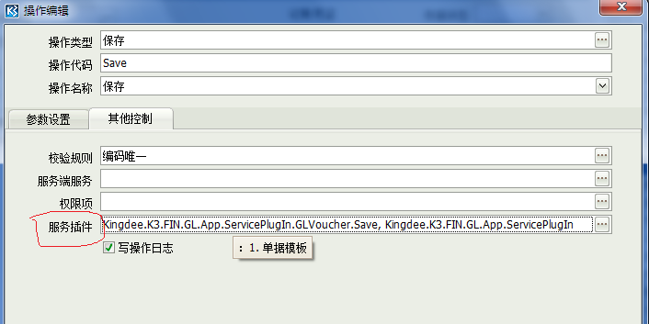
插件开发-配置入口
操作插件
挂在操作上的服务插件，对于操作进行扩展
和校验器配合使用
运行于App层
插件配置入口
操作列表 – 编辑操作

Slide 8
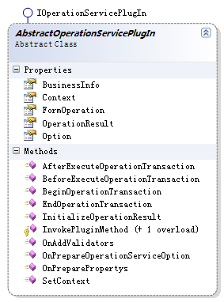
插件开发-接口结构
插件特性
IOperationServicePlugin
一般会附加校验器
运行于App层
事务保护
插件针对对象
操作

Slide 9
插件开发-接口结构
服务插件
AbstractOperationServicePlugIn
应用服务器插件与业务数据更新操作在一个事务执行
校验器插件
AbstractValidator
在服务插件的OnAddValidators加入

Slide 10
插件开发-AbstractOperationServicePlugIn
OnPreparePropertys
触发时机: 在操作初始化之后，加载待处理的单据数据之前触发
应用场景：可以定制加载指定字段到实体里
public override void OnPreparePropertys(PreparePropertysEventArgs e) { e.FieldKeys.Add("FSupplierID"); e.FieldKeys.Add("FSupplierLocId"); e.FieldKeys.Add("FDefPriceListId"); e.FieldKeys.Add("FcreateorgId"); e.FieldKeys.Add("FuseorgId"); }

Slide 11
插件开发-AbstractOperationServicePlugIn
OnAddValidators
触发时机: 在单据数据加载后，数据校验前触发
应用场景：用于注册自定义的操作校验器，增加校验；或者移除预置的校验器，避开校验；
案例演示

Slide 12
插件开发-AbstractOperationServicePlugIn
BeforeExecuteOperationTransaction 执行操作事务前事件
触发时机: 操作执行前（事务外）事件，在数据检查完毕，正式开始执行操作前触发
应用场景：通常将一些与数据更新无关的前期数据准备，放在本事件中进行，以减少事务占用时间

Slide 13
插件开发-AbstractOperationServicePlugIn
AfterExecuteOperationTransaction 执行操作事务后事件
触发时机: 操作执行后（事务外）事件，在操作处理完毕，事务提交完毕后触发。
应用场景：通常用于在操作完毕后，进行后续的处理，但因为操作的事务已经提交，不能够撤销操作。如操作完毕后，修饰操作提示信息，使之更加人性化。

Slide 14
插件开发-AbstractOperationServicePlugIn
BeginOperationTransaction 调用操作事件前触发(支持事务)
触发时机: 在数据检查完毕，启动事务之后触发（事务内）
应用场景：适用于需要在操作前，基于原始数据，对数据库进行更新，并与操作保持在一个事务中的需求。
应用案例：如果单据反审核操作失败，则先回滚对内部交易单据的删除，恢复原始数据。

Slide 15
插件开发-AbstractOperationServicePlugIn
EndOperationTransaction 调用操作事件完毕(支持事务)
触发时机: 在操作处理完毕，未提交事务前触发（事务内）
应用场景：此事件适合于在操作执行完毕，单据数据已经更改，需要基于更改后的数据，进行其他关联数据的处理。
应用案例：需要在单据审核完毕，库存更新成功后，检查产生的负库存条目。

Slide 16
Content
01
概述
02
操作插件开发介绍
03
案例演练

Slide 17
案例演示-操作插件
案例演示：
保存操作时，校验员工的某个文本字段值非空情况下不能重复

Slide 18
课堂测验
采购订单审核时进行超额校验
校验规则：检查明细信息中的物料采购总数量，如果数量超过10个，禁止审核

